Slide 1


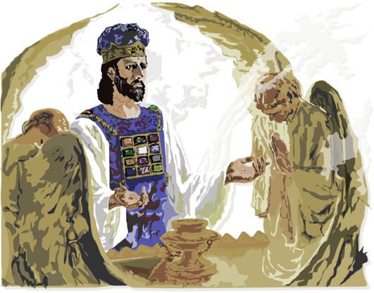
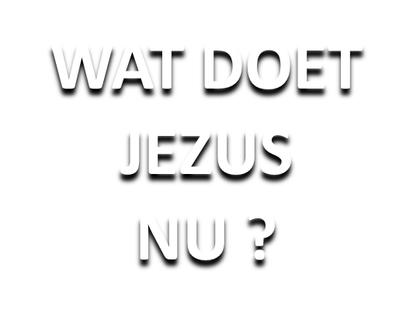
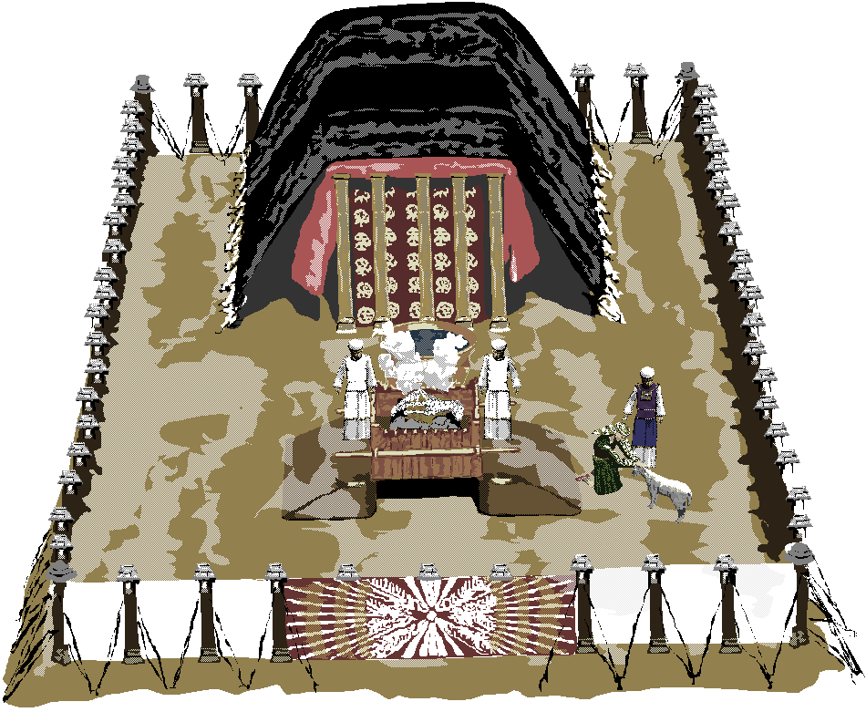
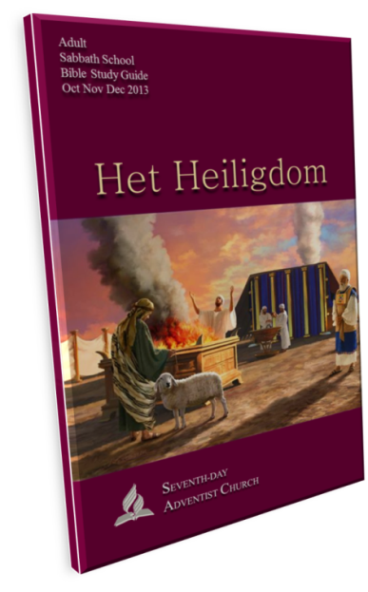
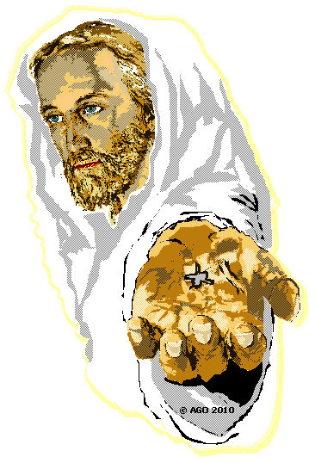

Studiemateriaal : Heiligdomsleer
De Tabernakeldienst
© AGO 2013
sdapioneers@hotmail.com

Slide 2
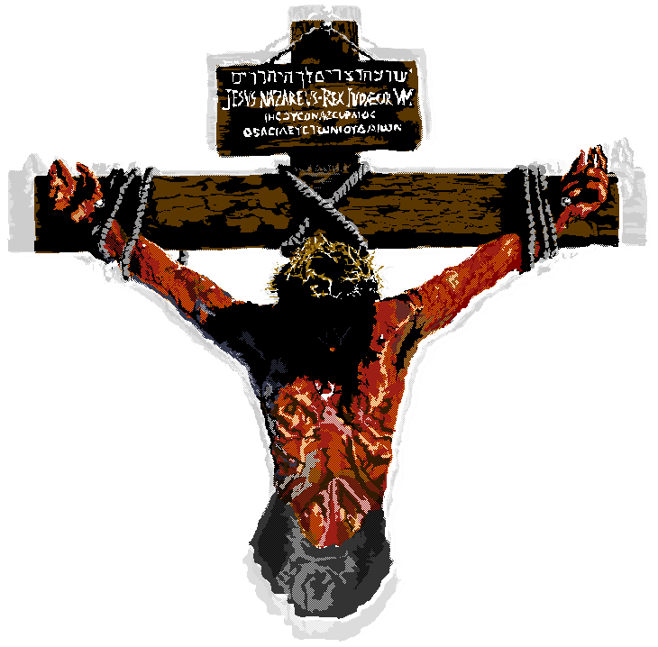

Studiemateriaal : Heiligdomsleer
Want God had de wereld zo lief
dat hij zijn enige Zoon heeft gegeven, opdat iedereen die in hem gelooft niet verloren gaat, maar eeuwig leven heeft.
God heeft zijn Zoon niet naar de wereld gestuurd om een oordeel over haar te vellen, maar om de wereld door hem te redden.
Johannes 3 : 16,17
De Nieuwe Bijbelvertaling
De Tabernakeldienst
© AGO 2013
sdapioneers@hotmail.com

Slide 3

Studiemateriaal : Heiligdomsleer
In het begin was het Woord,
het Woord was bij God en het Woord was God.
Johannes 1 : 1
De Nieuwe Bijbelvertaling
Het Woord is mens geworden en heeft bij ons gewoond, vol van goedheid en waarheid,
en wij hebben zijn grootheid gezien,
de grootheid van de enige Zoon
van de Vader.
Johannes 1 : 14
De Nieuwe Bijbelvertaling
De Tabernakeldienst
© AGO 2013
sdapioneers@hotmail.com

Slide 4
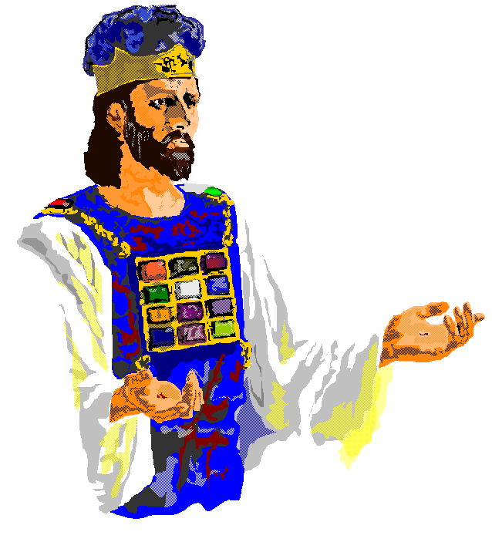
Studiemateriaal : Heiligdomsleer
Christus daarentegen is aangetreden als Hogepriester
van al het goede dat ons is toebedacht: hij is door een indrukwekkender en volmaakter tent
– die niet door mensenhanden gemaakt is en niet behoort tot onze schepping –
Hebreeën 9 : 11
De Nieuwe Bijbelvertaling
De Tabernakeldienst
© AGO 2013
sdapioneers@hotmail.com

Slide 5
Studiemateriaal : Heiligdomsleer
Johannes 1 : 1
“Het Woord” was…
Johannes 3 : 16
“De Zoon” stierf…
Hebreeën 9 : 11
werd “Hogepriester”
JEZUS was… JEZUS werd…
De Tabernakeldienst
© AGO 2013
sdapioneers@hotmail.com

Slide 6


Studiemateriaal : Heiligdomsleer
Het Heiligdom
De Israëlieten moeten
een heiligdom voor mij
maken, zodat ik te
midden van hen
kan wonen.
Ik zal je een ontwerp
laten zien van de
tabernakel en van
alle voorwerpen die
bij deze tent horen;
houd je daar
nauwkeurig aan.
Exodus 25 : 8,9 De Nieuwe Bijbelvertaling
De Tabernakeldienst
© AGO 2013
sdapioneers@hotmail.com

Slide 7

Studiemateriaal : Heiligdomsleer
Het Heiligdom
De ARK
Exodus 25-30 De Nieuwe Bijbelvertaling
De Tabernakeldienst
© AGO 2013
sdapioneers@hotmail.com

Slide 8

Studiemateriaal : Heiligdomsleer
Het Heiligdom
Het REUKOFFER ALTAAR
Exodus 25-30 De Nieuwe Bijbelvertaling
De Tabernakeldienst
© AGO 2013
sdapioneers@hotmail.com

Slide 9

Studiemateriaal : Heiligdomsleer
Het Heiligdom
De TAFEL
Exodus 25-30 De Nieuwe Bijbelvertaling
© AGO 2013
sdapioneers@hotmail.com
De Tabernakeldienst
© AGO 2013
sdapioneers@hotmail.com

Slide 10

Studiemateriaal : Heiligdomsleer
Het Heiligdom
De GOUDEN KANDELAAR
Exodus 25-30 De Nieuwe Bijbelvertaling
De Tabernakeldienst
© AGO 2013
sdapioneers@hotmail.com

Slide 11
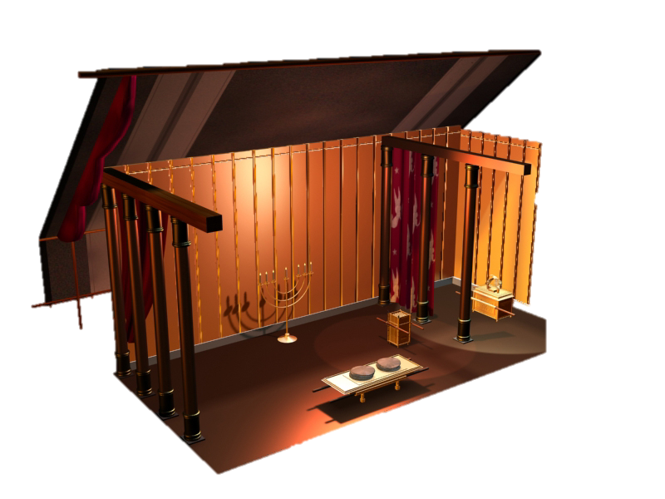
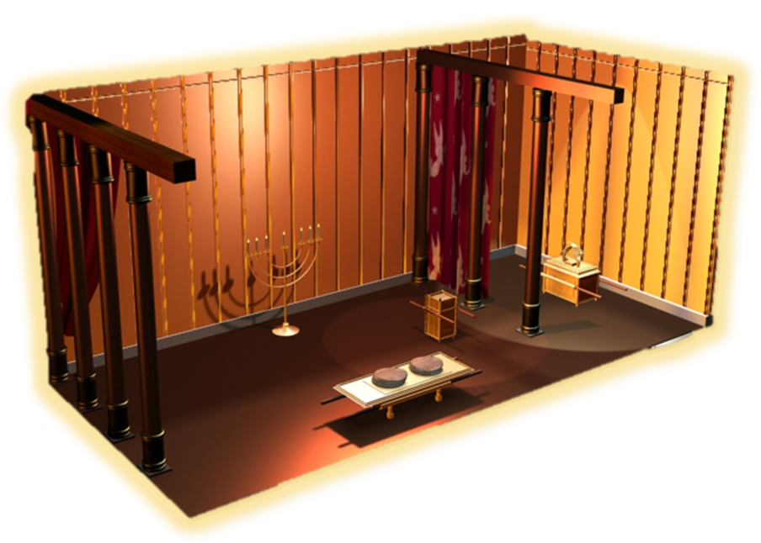
Studiemateriaal : Heiligdomsleer
Het Heiligdom
De TABERNAKEL
Exodus 25-30 De Nieuwe Bijbelvertaling
De Tabernakeldienst
© AGO 2013
sdapioneers@hotmail.com

Slide 12
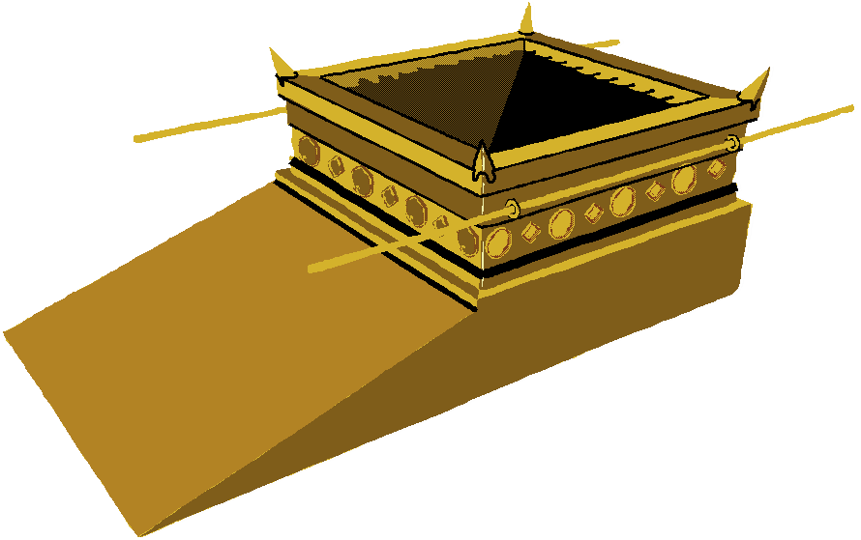
Studiemateriaal : Heiligdomsleer
Het Heiligdom
De BRANDOFFER ALTAAR
Exodus 25-30 De Nieuwe Bijbelvertaling
De Tabernakeldienst
© AGO 2013
sdapioneers@hotmail.com

Slide 13

Studiemateriaal : Heiligdomsleer
Het Heiligdom
Het KOPEREN WASVAT
Exodus 25-30 De Nieuwe Bijbelvertaling
De Tabernakeldienst
© AGO 2013
sdapioneers@hotmail.com

Slide 14
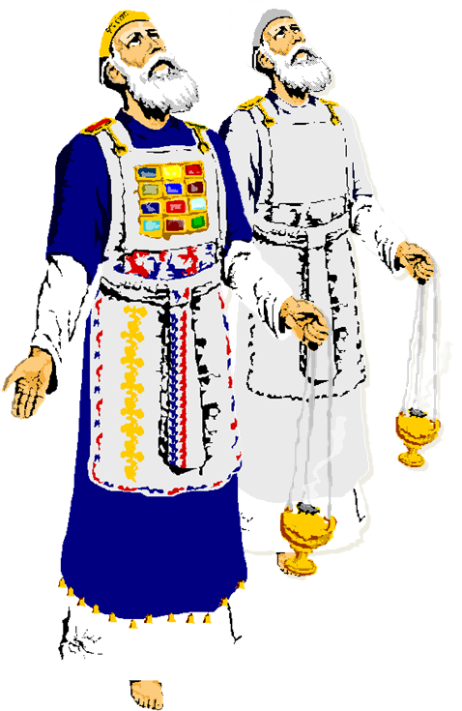
Studiemateriaal : Heiligdomsleer
Het Heiligdom
De PRIESTERKLEDING
Exodus 25-30 De Nieuwe Bijbelvertaling
De Tabernakeldienst
© AGO 2013
sdapioneers@hotmail.com

Slide 15




Studiemateriaal : Heiligdomsleer
Het Verlossingsplan
ADAM en EVA
GENESIS 1… De Nieuwe Bijbelvertaling
De Tabernakeldienst
© AGO 2013
sdapioneers@hotmail.com

Slide 16
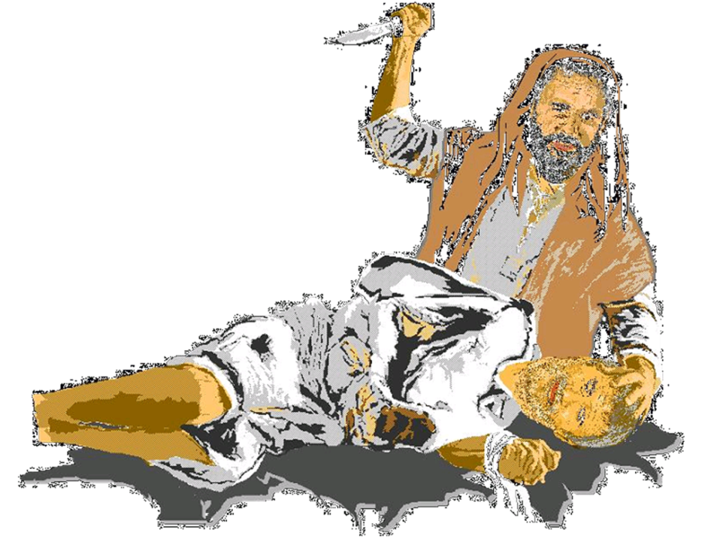
Studiemateriaal : Heiligdomsleer
Het Verlossingsplan
Daar moet je hem offeren
op een berg die IK je wijzen zal.
ABRAHAM en ISAAK
GENESIS 22 De Nieuwe Bijbelvertaling
De Tabernakeldienst
© AGO 2013
sdapioneers@hotmail.com

Slide 17
Studiemateriaal : Heiligdomsleer
Het Verlossingsplan
De Israëlieten moeten
een heiligdom voor mij
maken, zodat ik te
midden van hen
kan wonen.
Ik zal je een ontwerp
laten zien van de
tabernakel en van
alle voorwerpen die
bij deze tent horen;
houd je daar
nauwkeurig aan.
Exodus 25 : 8,9 De Nieuwe Bijbelvertaling
De Tabernakeldienst
© AGO 2013
sdapioneers@hotmail.com

Slide 18
Studiemateriaal : Heiligdomsleer
Het Verlossingsplan
Deze priesters doen dienst in een afbeelding en schaduw van de hemelse dingen, overeenkomstig een aanwijzing van God die Mozes ontving bij het voltooien van de tabernakel. Want zie erop toe, zegt Hij, dat u alles maakt overeenkomstig het voorbeeld dat u op de berg getoond is.
Hebreeën 8 : 5 De Nieuwe Bijbelvertaling
De Tabernakeldienst
© AGO 2013
sdapioneers@hotmail.com

Slide 19
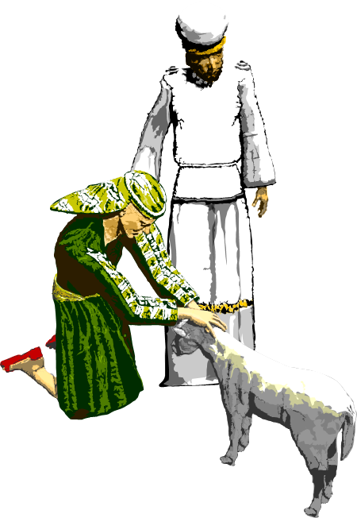
Studiemateriaal : Heiligdomsleer
Het Verlossingsplan
De
“DAGELIJKSE”
OFFERSCHULD
De Tabernakeldienst
© AGO 2013
sdapioneers@hotmail.com

Slide 20
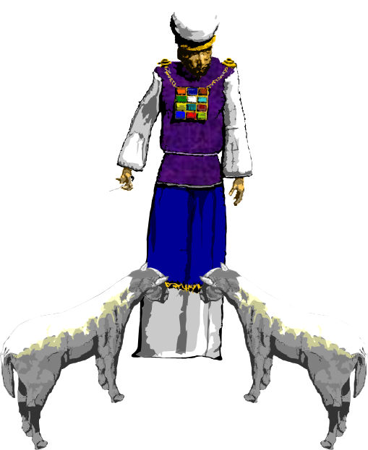
Studiemateriaal : Heiligdomsleer
Het Verlossingsplan
De
“JAARLIJKSE”
UITDELGING
(Grote Verzoendag)
De Tabernakeldienst
© AGO 2013
sdapioneers@hotmail.com

Slide 21
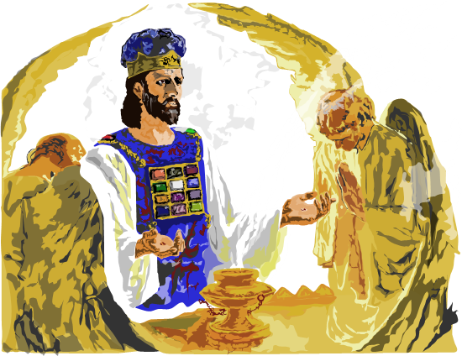

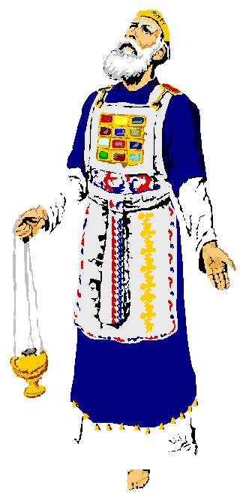
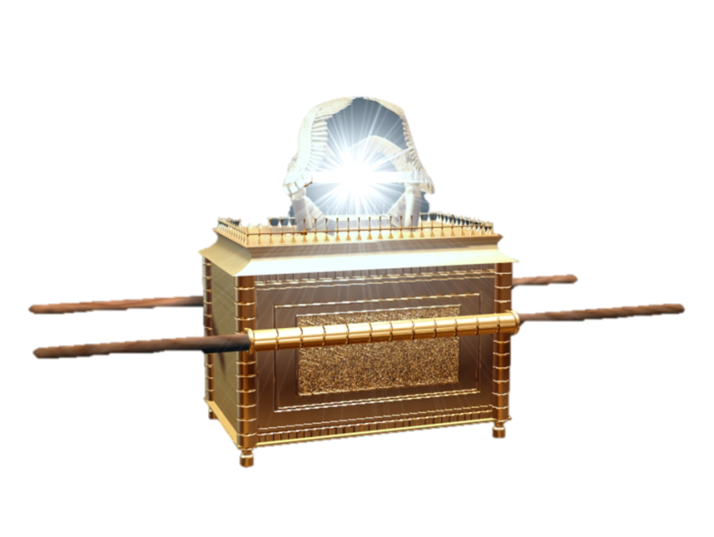
Studiemateriaal : Heiligdomsleer
Het Verlossingsplan
De
“JAARLIJKSE”
UITDELGING
(Grote Verzoendag)
De Tabernakeldienst
© AGO 2013
sdapioneers@hotmail.com

Slide 22


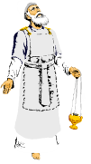
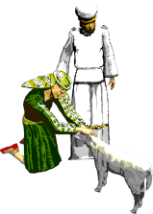





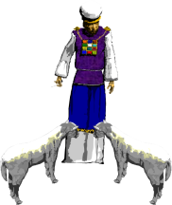
Studiemateriaal : Heiligdomsleer
Het Verlossingsplan
Dagelijkse Offerdienst (Vergeving - Verzoening)
Voorhof Heilige
Jaarlijkse Offerdienst (Uitdelging)
Heilige
der
Voorhof Heilige
De Tabernakeldienst
© AGO 2013
sdapioneers@hotmail.com

Slide 23
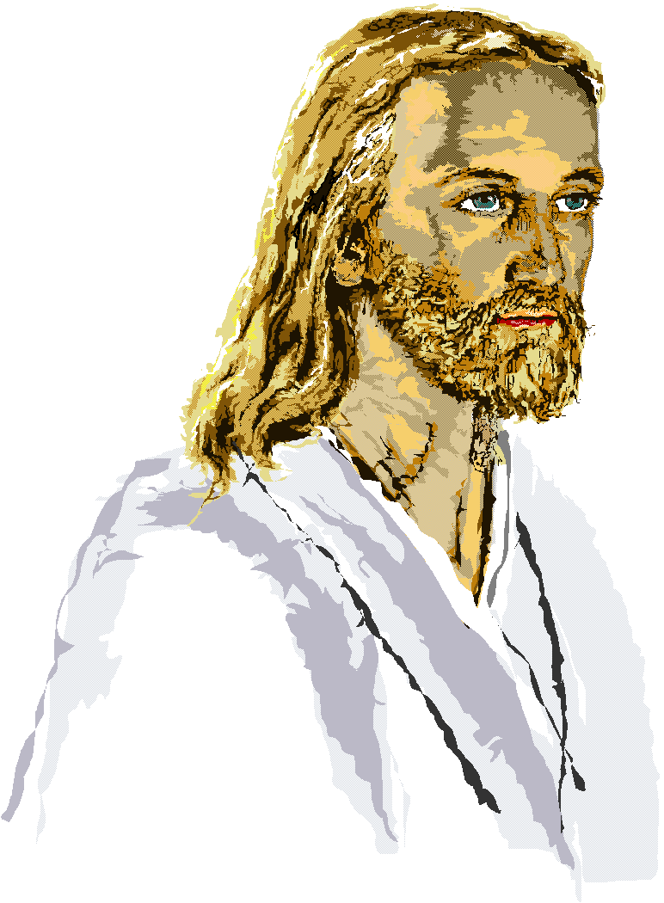

Studiemateriaal : Heiligdomsleer
Het Verlossingsplan
Op aarde zou Jezus geen priester zijn,
want daar zijn al priesters die
offergaven opdragen zoals
de wet dat voorschrijft.
Zij verrichten hun dienst in wat de
afspiegeling en de voorafschaduwing
is van het hemelse heiligdom,
zoals dat aan Mozes geopenbaard werd toen hij begon met het oprichten van de tabernakel: ‘Let erop,’ staat er immers, ‘dat je alles vervaardigt volgens het ontwerp dat je op de berg getoond is.’
Hebreeën 8 : 4,5
De Nieuwe Bijbelvertaling
De Tabernakeldienst
© AGO 2013
sdapioneers@hotmail.com

Slide 24
Studiemateriaal : Heiligdomsleer
Het Verlossingsplan
Want God had de wereld zo lief
dat hij zijn enige Zoon heeft gegeven, opdat iedereen die in hem gelooft niet verloren gaat, maar eeuwig leven heeft.
God heeft zijn Zoon niet naar de wereld gestuurd om een oordeel over haar te vellen, maar om de wereld door hem te redden.
Johannes 3 : 16,17
De Nieuwe Bijbelvertaling
De Tabernakeldienst
© AGO 2013
sdapioneers@hotmail.com

Slide 25
Studiemateriaal : Heiligdomsleer
Het Verlossingsplan
Dit alles is een zinnebeeld voor de huidige tijd: er worden daar gaven en offers gebracht die het geweten van degenen die ze opdragen niet tot volmaakte zuiverheid kunnen brengen;
Hebreeën 9 : 9
De Nieuwe Bijbelvertaling
Net zo zeker is het dat Christus, die eenmaal is geofferd om de zonden van velen te dragen, voor een tweede maal zal verschijnen om te redden wie hem verwachten, maar dan gaat het niet meer om de zonde.
Hebreeën 9 : 28
De Nieuwe Bijbelvertaling
De Tabernakeldienst
© AGO 2013
sdapioneers@hotmail.com

Slide 26
Studiemateriaal : Heiligdomsleer
Het Verlossingsplan
Christus daarentegen is aangetreden als Hogepriester
van al het goede dat ons is toebedacht: hij is door een indrukwekkender en volmaakter tent
– die niet door mensenhanden gemaakt is en niet behoort tot onze schepping –
Hebreeën 9 : 11
De Nieuwe Bijbelvertaling
De Tabernakeldienst
© AGO 2013
sdapioneers@hotmail.com

Slide 27
Studiemateriaal : Heiligdomsleer
Het Verlossingsplan
Christus is immers niet binnengegaan in een heiligdom dat door mensenhanden is gemaakt, in de voorafbeelding van het hemelse heiligdom, maar in de hemel zelf, waar hij nu bij God voor ons pleit.
Hij brengt daar niet telkens opnieuw het offer van zijn leven; hij is dus niet te vergelijken met de hogepriester die elk jaar het heiligdom binnengaat, en dat met bloed dat niet het zijne is, want dan zou hij sinds de grondvesting van de wereld telkens opnieuw hebben moeten lijden. Nee, hij heeft zich bij de voltooiing van de tijden eenmaal geopenbaard, om met zijn offer de zonde teniet te doen.
Eens moeten mensen sterven en daarna volgt het oordeel.
Hebreeën 9 : 24-27
De Nieuwe Bijbelvertaling
De Tabernakeldienst
© AGO 2013
sdapioneers@hotmail.com

Slide 28


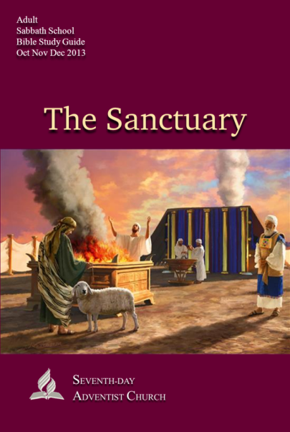
Studiemateriaal : Heiligdomsleer
Het Verlossingsplan
Voor verdere studie kunt u gebruikmaken van :
Download mogelijkheid : http://www.adventist.nl/category/studielectuur/volwassenen/
Download mogelijkheid (Engelse orginele uitgave) :
http://absg.adventist.org/standard.htm
De Tabernakeldienst
© AGO 2013
sdapioneers@hotmail.com

Slide 29
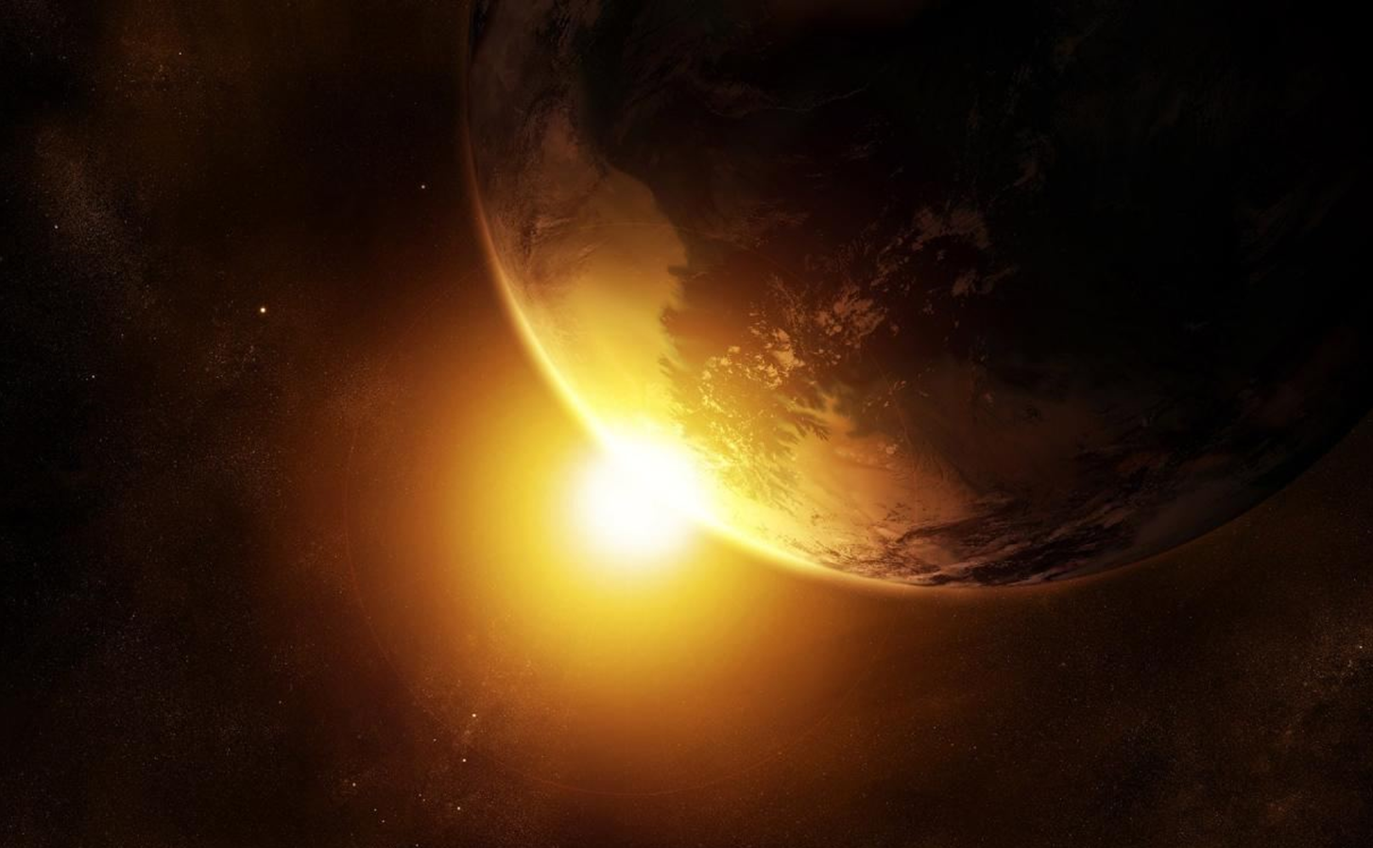
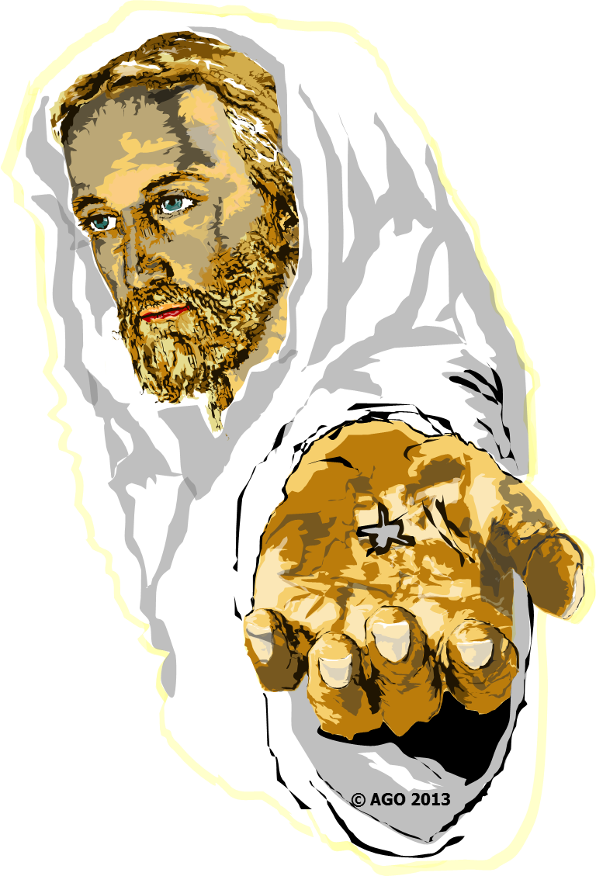


Studiemateriaal : Heiligdomsleer
De Tabernakeldienst
© AGO 2013
sdapioneers@hotmail.com

